Slide 1






Путь к себе
Мобильное приложение, помогающее отследить свое эмоциональное состояние и справляться с психологическими трудностями
‹#›

Slide 2


АКТУАЛЬНОСТЬ ПРОЕКТА
В настоящее время существует
проблема доступности психологической помощи в отдаленных населенных пунктах,
психопросвещения среди молодежи,
проблема обращения к специалисту из-за личных страхов и переживаний,
трудность в регулировании своего эмоционального состояния и в способности снимать стресс.
Исходя из данных, полученных в ходе опроса и личных интервью, можно сделать вывод о том, что на данный момент набирают особую популярность трансформационные игры, а также игры-новеллы.

Slide 3

ЦЕЛЕВАЯ АУДИТОРИЯ
Молодежь - 7 280 000
Молодежь, заинтересованная в психопросвещении - 2 548 000
Молодежь с проблемами в общении - 509 600 до 891 800
Молодежь из отдаленных населенных пунктов, нуждающаяся в психологической помощи - 637 000
‹#›

Slide 4

ПРОБЛЕМА
Молодежь, заинтересованная в психологической помощи - отсутствие интересных форматов предоставления помощи, стремление к геймификации
Молодежь с проблемами в общении - трудности в обращении к специалисту
Молодежь из отдаленных населенных пунктов, нуждающаяся в психологической помощи - недоступность психологической помощи
‹#›

Slide 5

РЕШЕНИЕ
Создание приложения с психологическими трансформационными играми, с помощью которого:
пользователь может отслеживать свое эмоциональное состояние;
в игровой форме получит новые новые психологические знания
сможет записаться на психологическую консультации.
Приложение будет дополнено ботом-помощником с использованием искусственного интеллекта, эмоциональным трекером
‹#›

Slide 6
ЦЕННОСТЬ, ЦЕННОСТНОЕ ПРЕДЛОЖЕНИЕ
Мы команда "Путь к себе", помогающая молодежи:
заинтересованной в психопросвещении;
имеющей проблемы в общении;
проживающей в отдаленных населенных пунктах, которой необходима психологическая помощь в налаживании эмоционального состояния потребителя и решить психологические проблемы.
Посредством удобного приложения с персонализированным ботом в формате игр, с помощью искусственного интеллекта и получаем ценность: экономия сил - удобное приложение, которое не требует выхода из дома, экономия денег: присутствует бесплатный трекер отслеживания эмоционального состояния, диагностики, которые может пройти каждый, а также чек-листы с рекомендациями; экономия времени: не нужно тратить время на дорогу, а структурированная информация позволяет эффективно заниматься психопросвещением.
‹#›

Slide 7
РЫНОК
Психологи, занимающиеся частной практикой – 25 000
Психологические приложения в мире – около 1 000
Трансформационные игры – около 500
Приложения с трансформационными играми - 0
‹#›

Slide 8
Анализ конкурентов
Параметр сравнения | Приложение «Анти-депрессия» | Приложение «Happify» | Игра визуальная новелла «Клуб романтики» | Приложение-игра «Путь к себе»
Оказание психологических услуг | + | + | - | +
Формат и подход психологических сессий | Общение с ботом Подход: КПТ | Упражнения без обратной связи Гуманистический подход | - | Онлайн-встречи с психологом Подход: интегративный с применением Т-игр
Игровой формат | - | Квесты и задания | Развитие событий зависит от выбора игрока | Развитие событий зависит от выбора игрока
Вводное тестирование психологического состояния | - | + | - | +
Трекер эмоционального состояния | + | - | - | +
Язык приложения | Русский | Английский | Русский | Русский

Slide 9
БИЗНЕС-МОДЕЛЬ
Рынок B2C, бесплатный формат игры, но есть платные дополнительные услуги:
покупка игровой валюты от 200 до 1000 рублей;
- онлайн-консультация с психологом от 1000 до 2500 рублей;
Рынок B2B, рекламные интеграции
Выручка за певрый год: 8496000 рублей
‹#›

Slide 10
ТЕКУЩИЕ РЕЗУЛЬТАТЫ
1 Проработана концепция идеи
2 Исследован рынок
3 Проведены опросы целевой аудитории
4 Разработана бизнес модель и модель монетизации
5 Разработана стратегия развития
6 Оформлена презентация

Slide 11
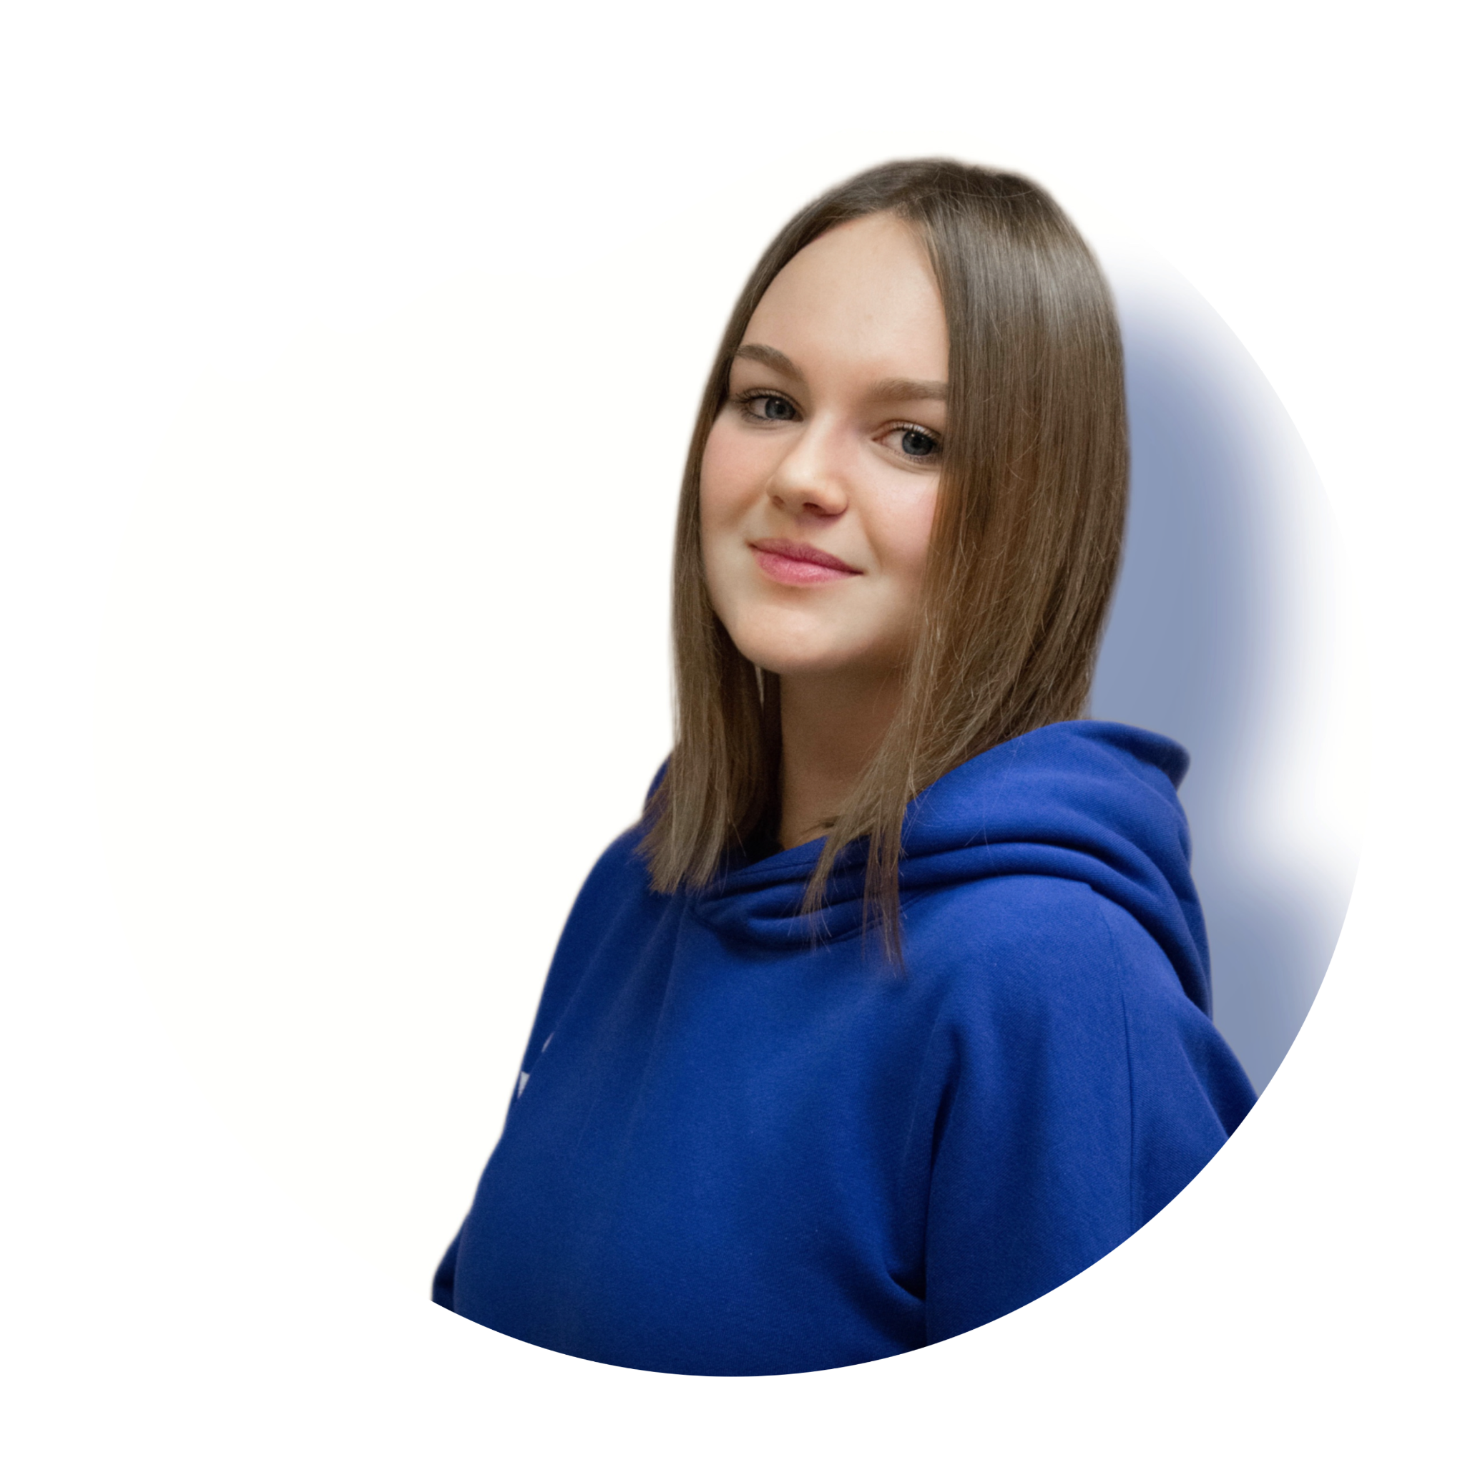
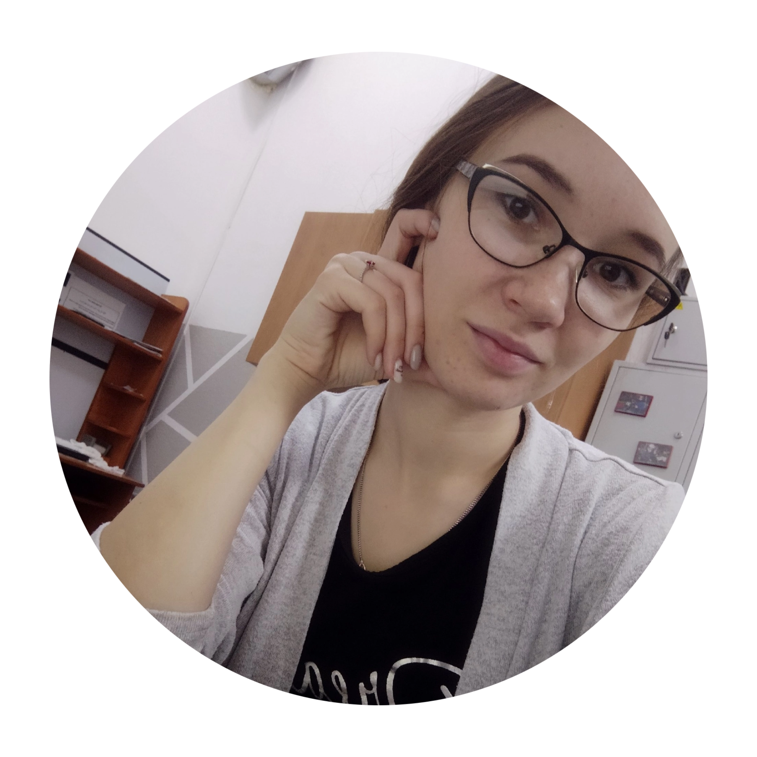
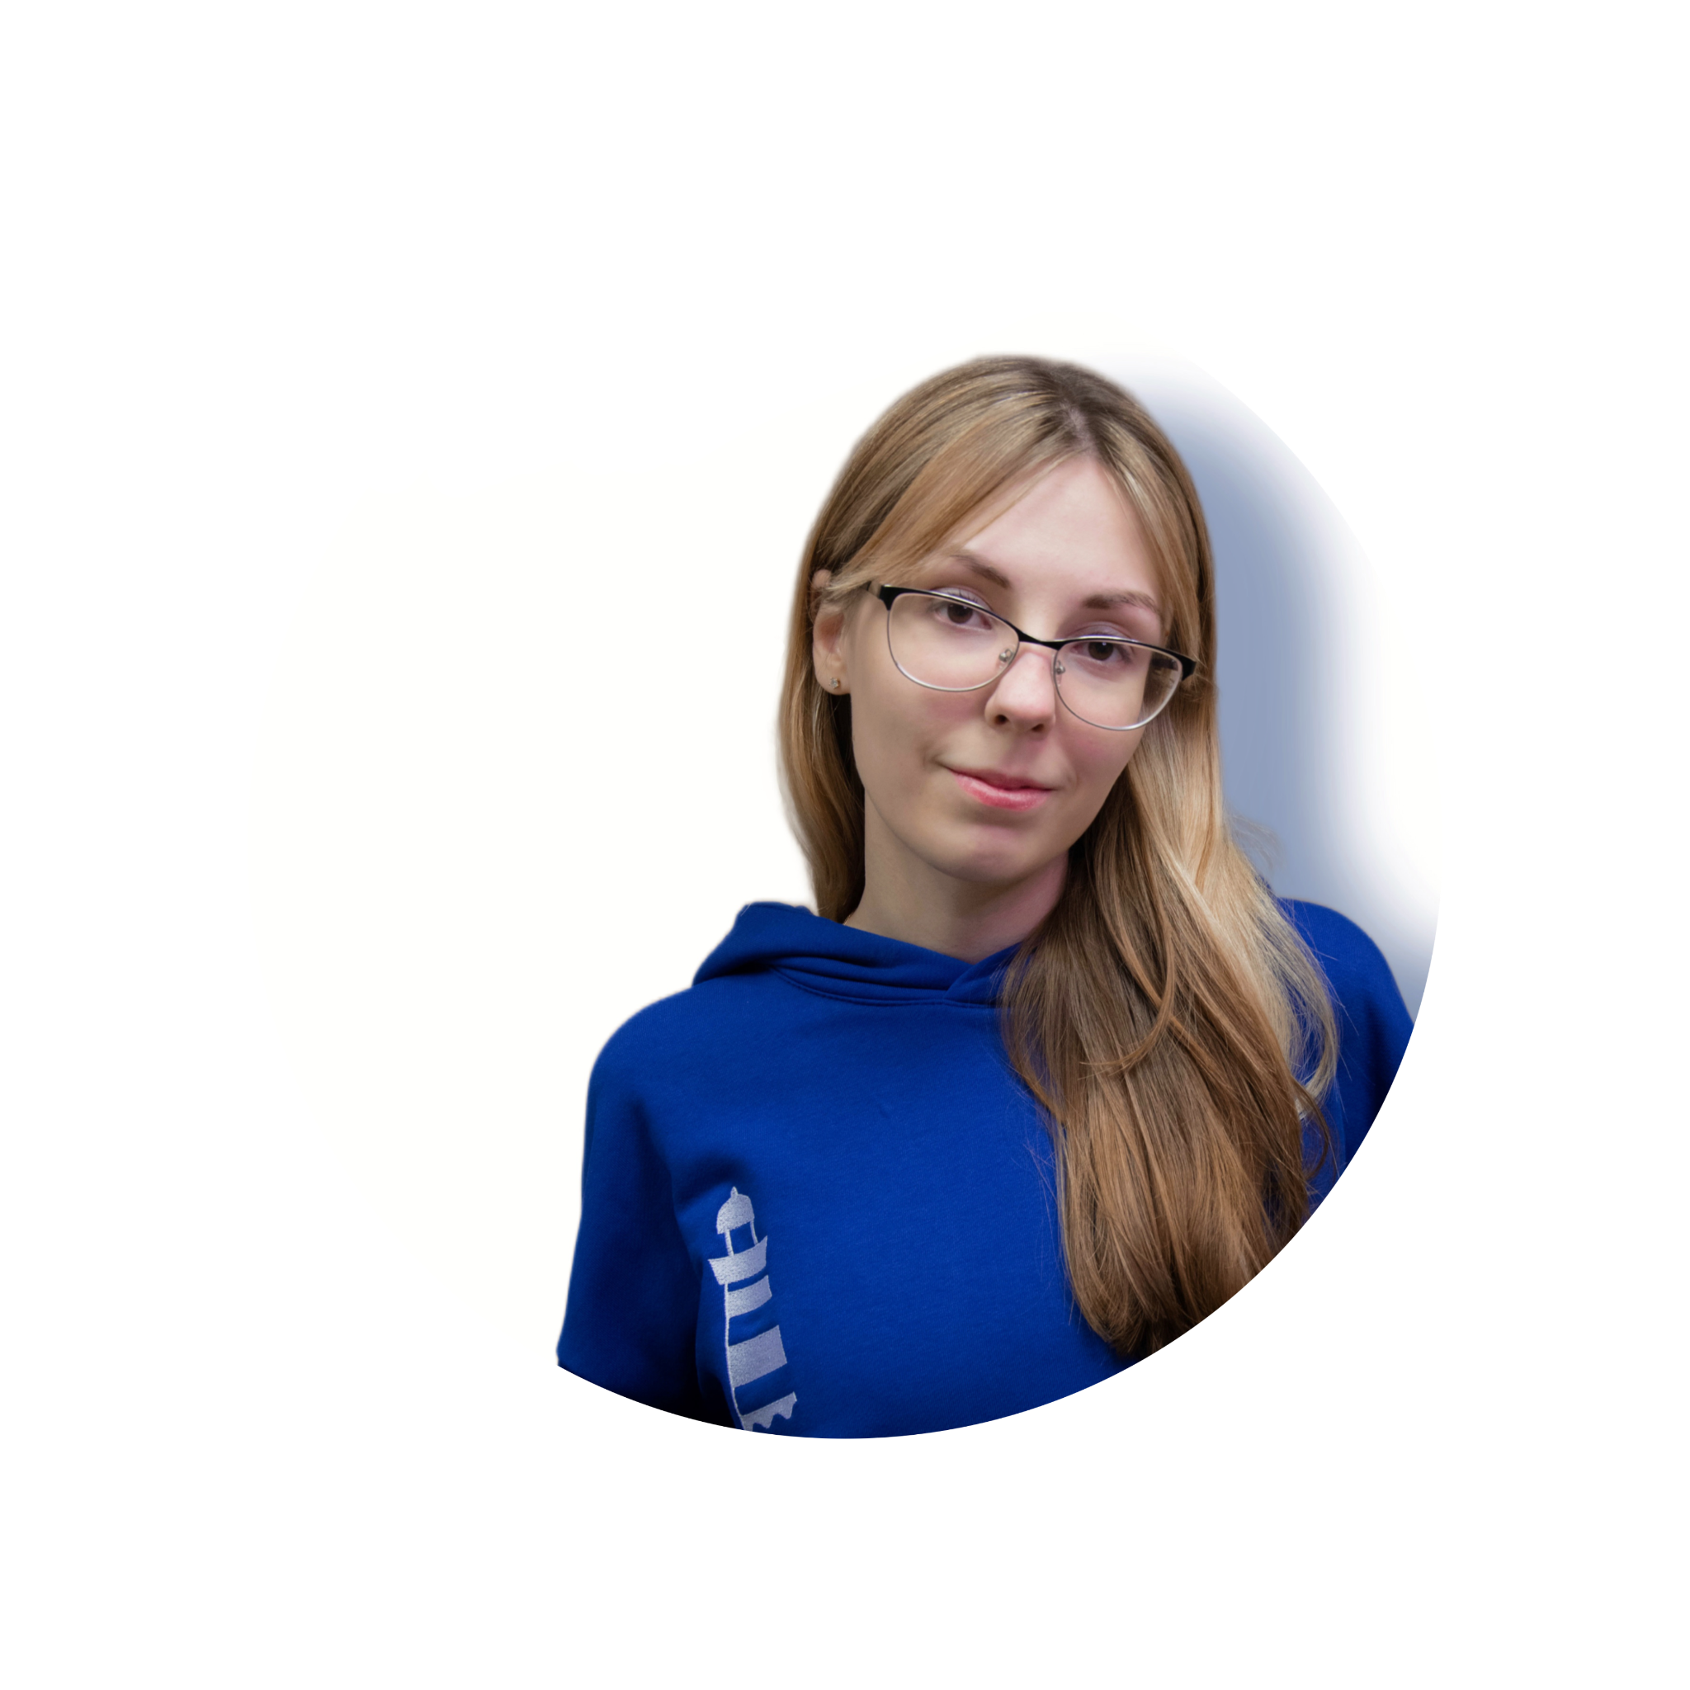
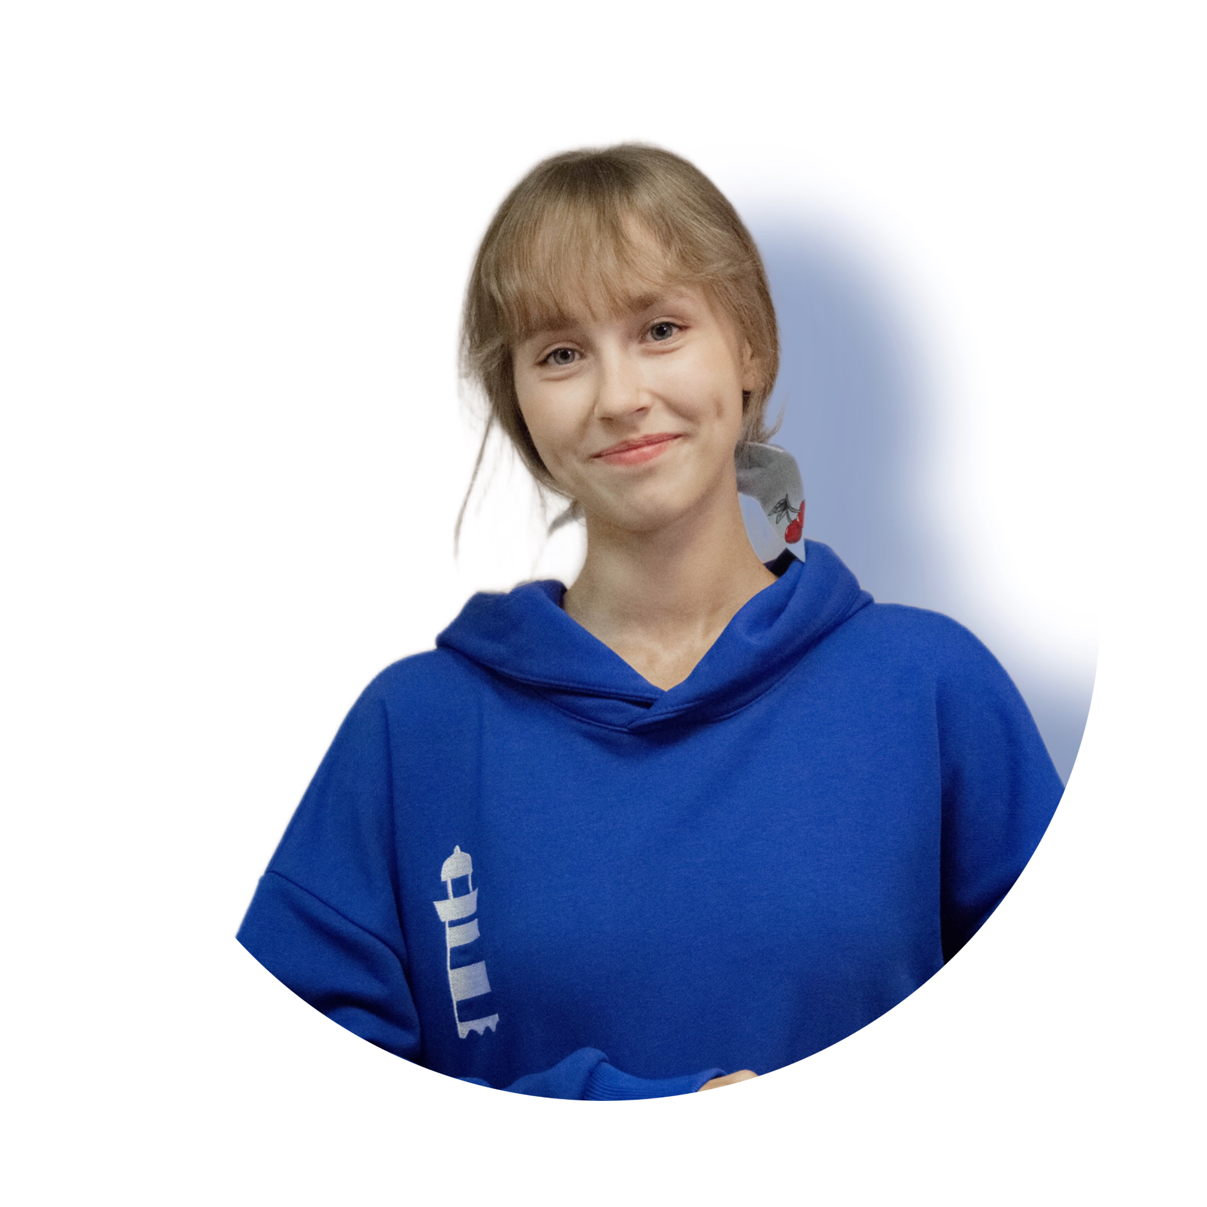
КОМАНДА СТАРТАПА
ЛИДЕР (CEO)
Сергеева Анна Андреевна
Копирайтер
ПРОИЗВОДИТЕЛЬ
Хозяинова Ангелина Алексеевна
Генератор идей
АДМИНИСТРАТОР
Махник Софья Олеговна
Спикер
ИНТЕГРАТОР
Шубина Елена Евгеньевна
Дизайнер
‹#›

Slide 12

ПЛАНЫ РАЗВИТИЯ
Основные укрупненные задачи:
1. Проработана и валидирована идея
2. Исследован рынок, целевая аудитория, конкуренты
3. Разработана бизнес модель и модель монетизации
4. Разработка MVP
5. Пилотирование
6. Доработка продукта
7. Привлечение инвестиций
8. Маcштабирование
‹#›

Slide 13
ПЛАНЫ РАЗВИТИЯ
ЧТО ДЕЛАЕМ | СРОК | ОТВЕТСТВЕННЫЙ
Разработка дизайна | 01.11.2023 - 10.11.2023 | Махник Софья Олеговна
Разработка наполнения | 01.11.2023 -10.11.2023 | Шубина Елена Евгеньевна
Доработка продукта | 10.11.2023 - 20.11.2023 | Сергеева Анна Андреевна
Привлечение инвестиций | 15.11.2023 - 25.11.2023 | Хозяинова Ангелина Алексеевна

Slide 14

КОНТАКТЫ ЛИДЕРА
Сергеева Анна Андреевна
Контактный телефон: +7 (911) 565 45 36
Электронная почта: sergeeva.a.a@edu.narfu.ru
‹#›

